Slide 1
Správní vývoj ve 14.-16. století
Mgr. Lubomír Nenička, Ph.D.
Katedra ekonomie a veřejné správy

Slide 2
Cíle přednášky
Nastínit hlavní tendence správního vývoje po nástupu Lucemburků
Přiblížit okolnosti připojení slezských knížectví k českému státu
Charakterizovat proměny státní moci a správního systému v 15. století a v prvních desetiletích 16. století
Notes:
csvukrs

Slide 3
Stavovské instituce
Zemský soud – rozhodoval o trestních záležitostech šlechty
Zemský sněm – shromáždění šlechty svolávané králem, jednalo nejčastěji o daních a vojenských taženích za hranice země
Notes:
csvukrs

Slide 4
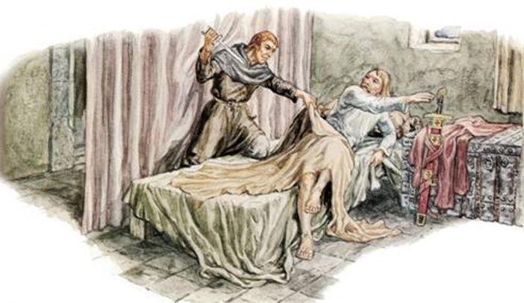
Vymření Přemyslovců (1306) a nástup nové dynastie
Nového panovníka přijímaly, nebo přímo volily stavy
Panovník skládal přísahu a potvrzoval zemská práva a privilegia (splnění tzv. volebních kapitulací)
Notes:
csvukrs

Slide 5
Slezská knížectví
Na konci 30. let 12. století bylo Polsko rozděleno mezi královy syny na 4 úděly (jedním z nich bylo Slezsko)
Později bylo Slezsko dále rozděleno mezi Piastovská knížata
Notes:
csvukrs

Slide 6
Získání Slezska ve 14. století
Slezská knížectví přijala českou svrchovanost za Jana Lucemburského
Zachovala si vnitřní samostatnost a nevytvořila společný státní celek
Neexistovaly zde obdoby zemských sněmů ani soudů
Notes:
csvukrs

Slide 7
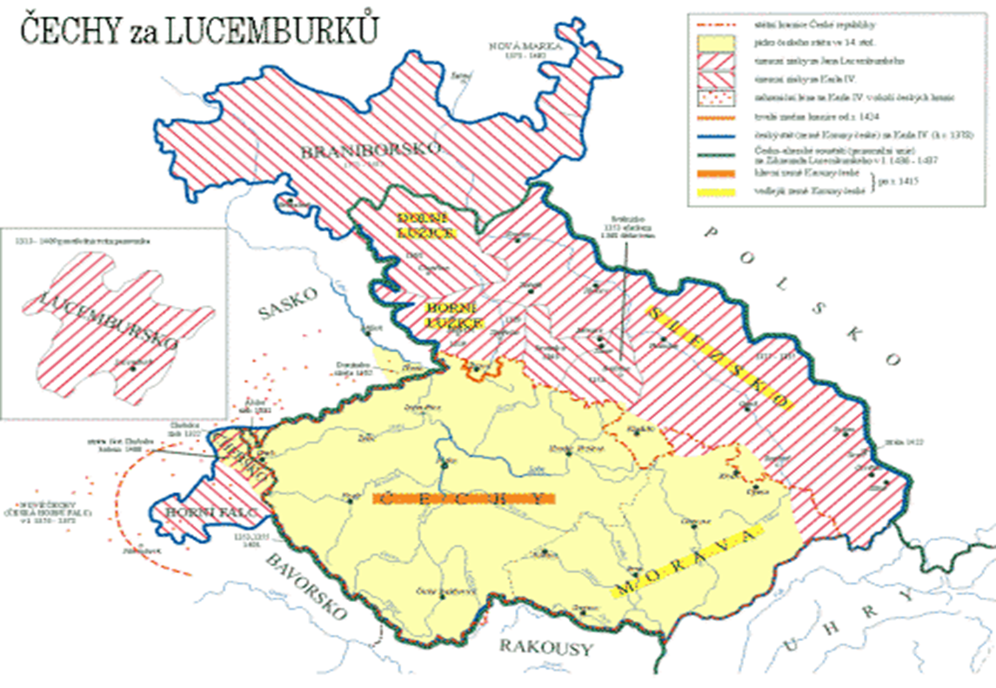
Slezsko v Českém království
Notes:
csvukrs

Slide 8
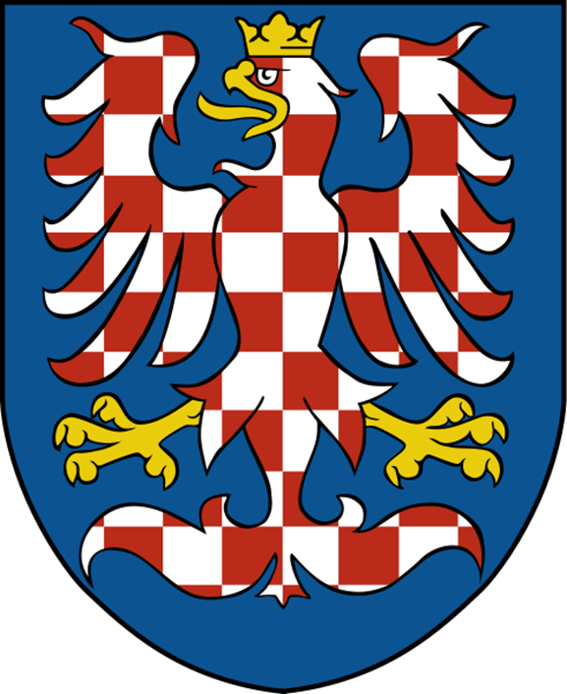
Morava
Nadále existovalo částečně autonomní markrabství moravské s vlastním zemským sněmem

Slide 9
Opavsko
Opavsko v 13. století udělil Přemysl Otakar II. svému nemanželskému synovi Mikulášovi
Jeho syn je považován za prvního opavského vévodu
Opavsko nepatřilo k původním slezským knížectvím
Notes:
csvukrs

Slide 10
Země Koruny české
Byly ustaveny bulou Karla IV. v roce 1348
Jejich jádrem bylo České království, Moravské markrabství, Opavské vévodství a slezská knížectví
Představovaly nové státoprávní uspořádání, jež nebylo vázáno na osobu panovníka
Notes:
csvukrs

Slide 11
Počátky krajské správy
Pravděpodobně ve 13. století se v Čechách objevili tzv. krajští poprávci – měli trestně-policejní pravomoc.
Postupně byly vymezeny kraje jako územně-správní jednotky v čele s hejtmany.
Notes:
csvukrs

Slide 12
Husitství a jeho důsledky
V důsledku oslabení panovnické moci došlo k mocenskému vzestupu měst.
Klíčová rozhodnutí vydávaly husitské sněmy.
Po porážce radikálních husitů v bitvě u Lipan (1434) byla obnovena královská moc, ale její charakter se změnil.
Postupně se také změnila pozice hejtmanů, kteří se ze zástupců panovníka stali stavovskými úředníky.
Notes:
csvukrs

Slide 13
Situace v druhé polovině 15. století
Po smrti nezletilého panovníka byl českým králem zvolen bývalý zemský správce Jiří z Poděbrad (1458)
V 60. let musel čelit tlakům katolíků i mocenským nárokům uherského krále Matyáše Korvína
Před svou smrtí nabídl českou korunu Jagelloncům
Notes:
csvukrs

Slide 14
Český stát za Jiřího z Poděbrad a Jagellonců
Notes:
csvukrs

Slide 15
Stavovská monarchie
Na vládní moci a jejím výkonu se vedle panovníka podílely další privilegované vrstvy – stavy
V Čechách husitství urychlilo vymezení tří stavů – panského, rytířského a měšťanského
Notes:
csvukrs

Slide 16
Nástup Habsburků
Rakouský arcikníže Ferdinand I. byl v roce 1526 zvolen českým sněmem novým králem
Na Moravě a v dalších vedlejších zemích byl přijat na základě dědických nároků (byl manželem Anny Jagellonské)
Notes:
csvukrs

Slide 17
Shrnutí
Po vymření Přemyslovců na začátku 14. století se pozměnila forma nástupnictví.
Za vlády prvního panovníka z nové dynastie Lucemburků v první polovině 14. století svrchovanost českého státu přijala slezská knížectví, která se vydělila z Polska.
Za Karla IV. byly ustaveny Země Koruny české jako forma státu, která nebyla přímo vázána na panovníkovu osobu.
Na vládní moci a jejím výkonu se od 15. století vedle panovníka podílely další privilegované vrstvy – stavy.
Notes:
csvukrs

